Slide 2
Reflection API
  Struktur und Funktion
  Typen Identifikation
WSDL Generator

Slide 3
Reflection API
PHP 5.1 Extension
Nutzt PHP Parser
Liefert zur Laufzeit Informationen über Klassen, Methoden und PHP Extensions
Fast keine Informationen über Typen
  PHP selbst schwach/dynamisch typisierte Sprache

Slide 4
Extended Reflection API
Erweiterung der Extension
  Über PHP-Klassen/PHP-Code
Annotation-Mechnismus
Typisierung
  Parameter
  Rückgabewerte
  Attribute
Objektifizierung von Typen

Slide 5
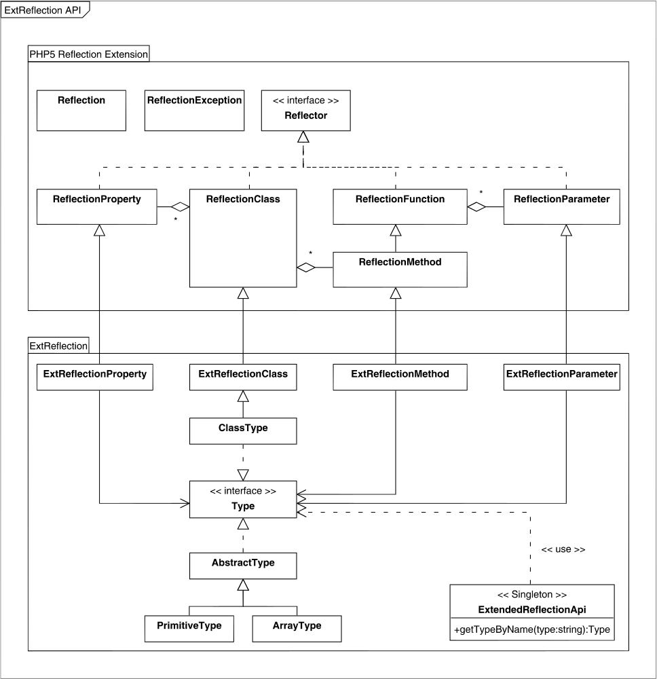
Extended Reflection API
Die PHP Extension

Slide 6
Extended Reflection API
Erweiterungen für Typisierung

